Slide 1

2018 두산갤러리 전시기획 공모
전시기획서 양식
전시명:______________
기획자:______________
© 2018 DOOSAN Gallery

Slide 2
0. 차 례
1. 전시개요
2. 기획의도
3. 참여작가 및 선정배경
4. 작품설치계획
5. 진행일정계획
6. 예산계획
© 2018 DOOSAN Gallery
0

Slide 3
1. 전시개요
- 전시제목 :
- 전시기간 : 2018년 11월 말 ~ 12월 말
- 전시장소 : 두산갤러리 서울
- 참여작가 : 약 명
- 작품수량 : 약 점
- 부대행사 :
- 전시예산 : \16,000,000.이내
© 2018 DOOSAN Gallery
1

Slide 4
2. 기획의도 *이 전시를 기획하게 된 의도에 대하여 아래 박스안에 글자크기 12P로 서술바랍니다.
기획의도에 대해 설명바랍니다.
© 2018 DOOSAN Gallery
3

Slide 5
3. 참여작가 및 선정배경 *참여작가 및 선정이유에 대해 아래 박스안에 글자크기 12P로 서술바랍니다.
참여작가 및 선정배경에 대해 설명바랍니다.
© 2018 DOOSAN Gallery
4

Slide 6
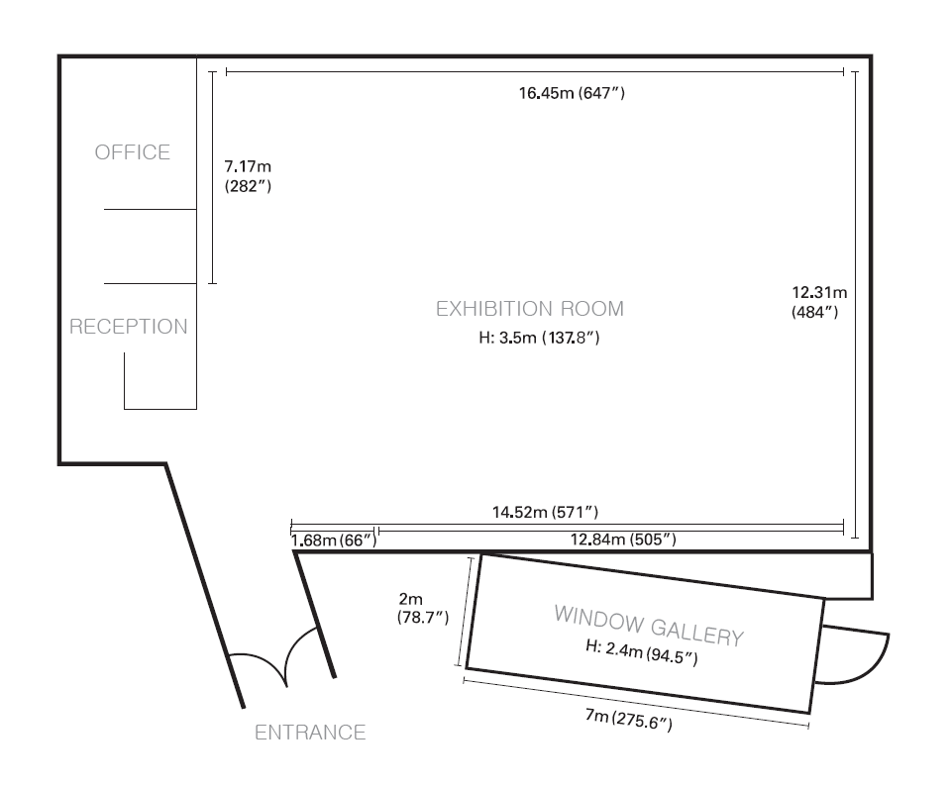
4. 작품설치계획 *아래 도면에 작가 및 작품 설치계획에 대해 간단히 디자인 바랍니다.
© 2018 DOOSAN Gallery
5

Slide 7
5. 진행일정계획 *전시관련 진행일정에 대해 아래의 항목에 대해 구체적으로 서술바랍니다.
No | 진행내용 | 일 시 | 진행담당 | 비 고
1 |  | -
2 |  | -
3 |  | -
4 |  | -
5 |  | -
6 |  | -
7 |  | -
8 |  | -
9 |  | -
10 |  | -
© 2018 DOOSAN Gallery
8

Slide 8
6. 예산계획 *예산은 1,600만원 이내, 기획비 200만원은 전시비에 불포함
 | 항 목 | 내 용 | 금 액 | 비고
 |  | *항목, 내용별로 칸을 추가하여 작성해주세요.
합 계 |  |  | \16,000,000
© 2018 DOOSAN Gallery
10
E.O.D

